Slide 1
A Windows operációs rendszer
Fájlrendszer, fájlműveletek

Slide 2
Milyen részei vannak a Windows ablaknak?

Slide 3
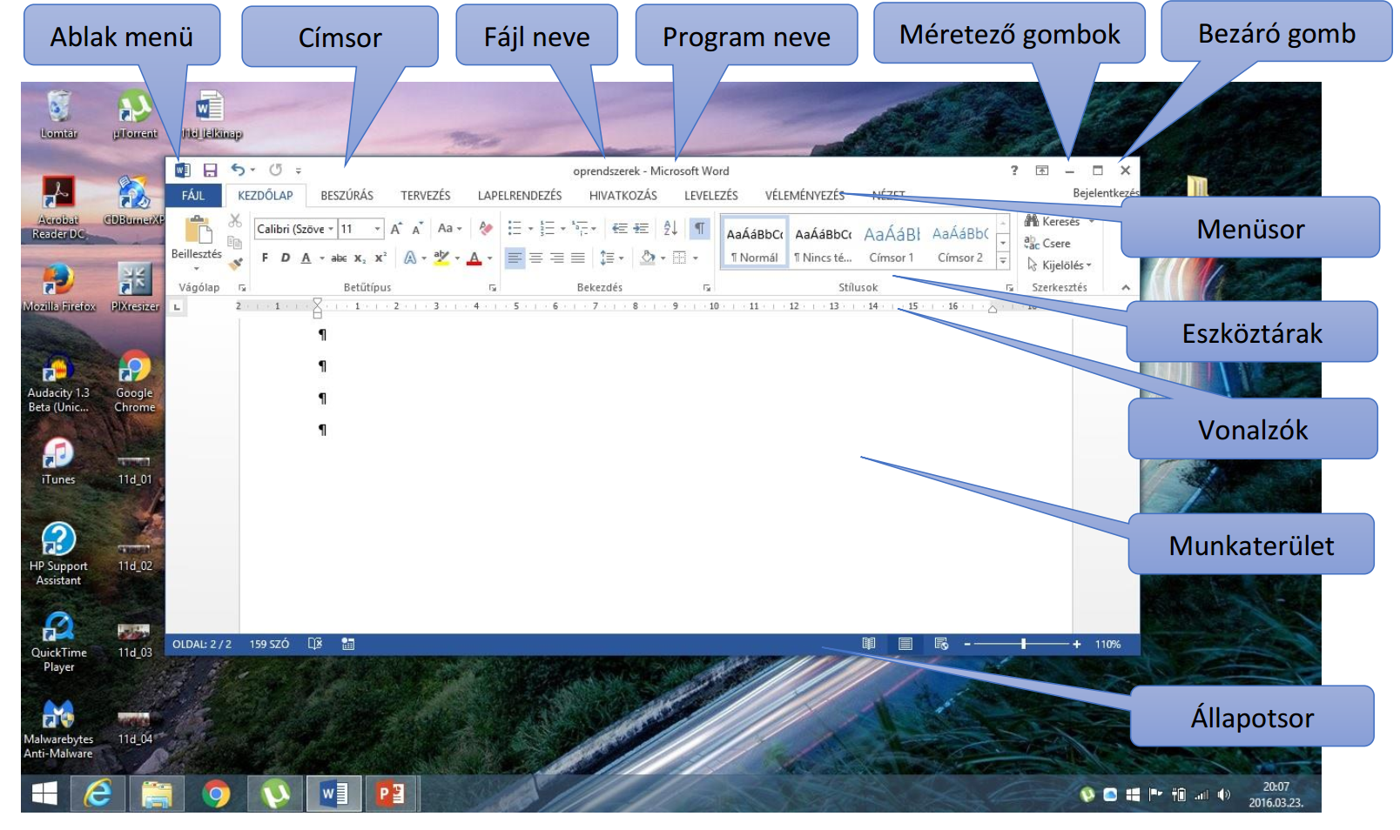
A Windows alkalmazás ablak részei
Előző méret
Átméretezés
Áthelyezés

Slide 4
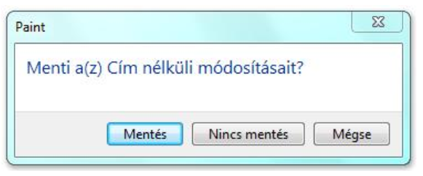
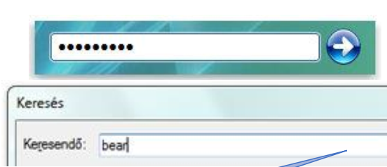
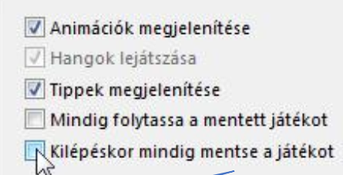
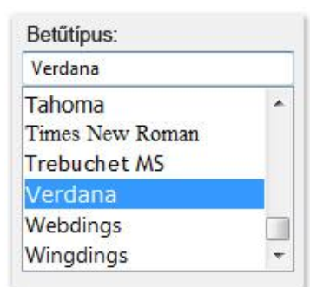
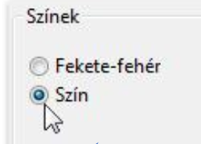
Ikonok típusai
Rendszerikon
Parancsikon
Mappaikon
Fájl ikon
Párbeszédablakok/vezérlőelemek
Nyomógombok
Lista/ legördülő lista
Szövegmező
Rádiógomb/
választó gomb
Jelölő négyzet
Fülek/lapok

Slide 5
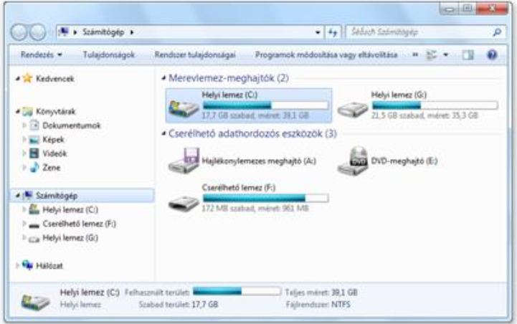
Meghajtók és betűjelek
A: Floppy lemez meghajtó (X)
B: Floppy lemez meghajtó (X)
C: Winchester 1. partíció
D: Winchester 2. partíció MEREVLEMEZ
E: Winchester 3. partíció
F: CD/DVD meghajtó
G: Cserélhető lemez / Pendrive
H: Hálózati meghajtók
…

Slide 6
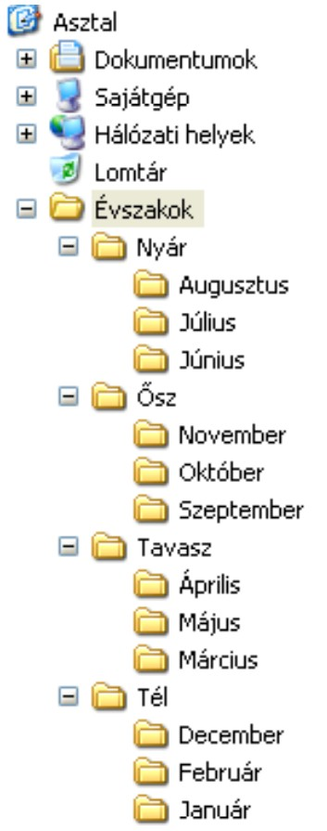
Fájlrendszerek, mappaműveletek/fájlműveletek
Létrehozás →asztal/jobb klikk/új
Megnyitás →ikon/jobb klikk
Szerkesztés →ikon/jobb klikk
Nyomtatás →ikon/jobb klikk (Ctrl + P)
Küldés →ikon/jobb klikk
Kivágás →ikon/jobb klikk (Ctrl + X)
Másolás →ikon/jobb klikk (Ctrl + C)
Beillesztés →ikon/jobb klikk (Ctrl + V)
Átnevezés →ikon/jobb klikk (lassú 2 bal klikk, F2 )
Törlés →ikon/jobb klikk (Del)
Tömörítés →ikon/jobb klikk
Parancsikon létrehozása →ikon/jobb klikk
Hozd létre a jobb oldalon lévő mappaszerkezetet!
1.) Az asztalon hozzál létre jobb egér / Új / Mappa menüponttal egy mappát!
2.) Nevezd át jobb egér / Átnevezés menüponttal Évszakokra!
3.) Lépjél bele a mappába, és az előzőek alapján építsd fel a mappaszerkezetet!
4.) A szintek között tudsz lépegetni a címsornál!

Slide 7
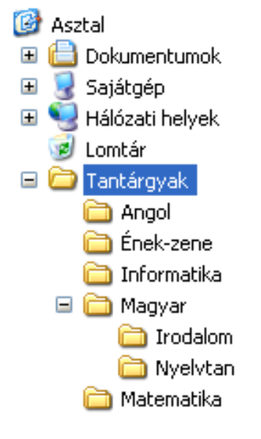
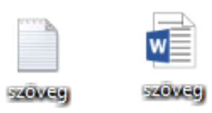
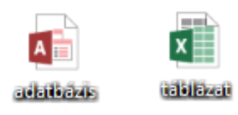
1.) Hozd létre a jobb oldalon lévő mappaszerkezetet!
2.) Hozd létre a következő két fájlt az Irodalom mappába!
3.) Hozd létre a következő két fájlt a Matematika mappába!

